Slide 1
第一章 函数
Notes:
一小节课5-6张，一共6次课讲完。

Slide 2
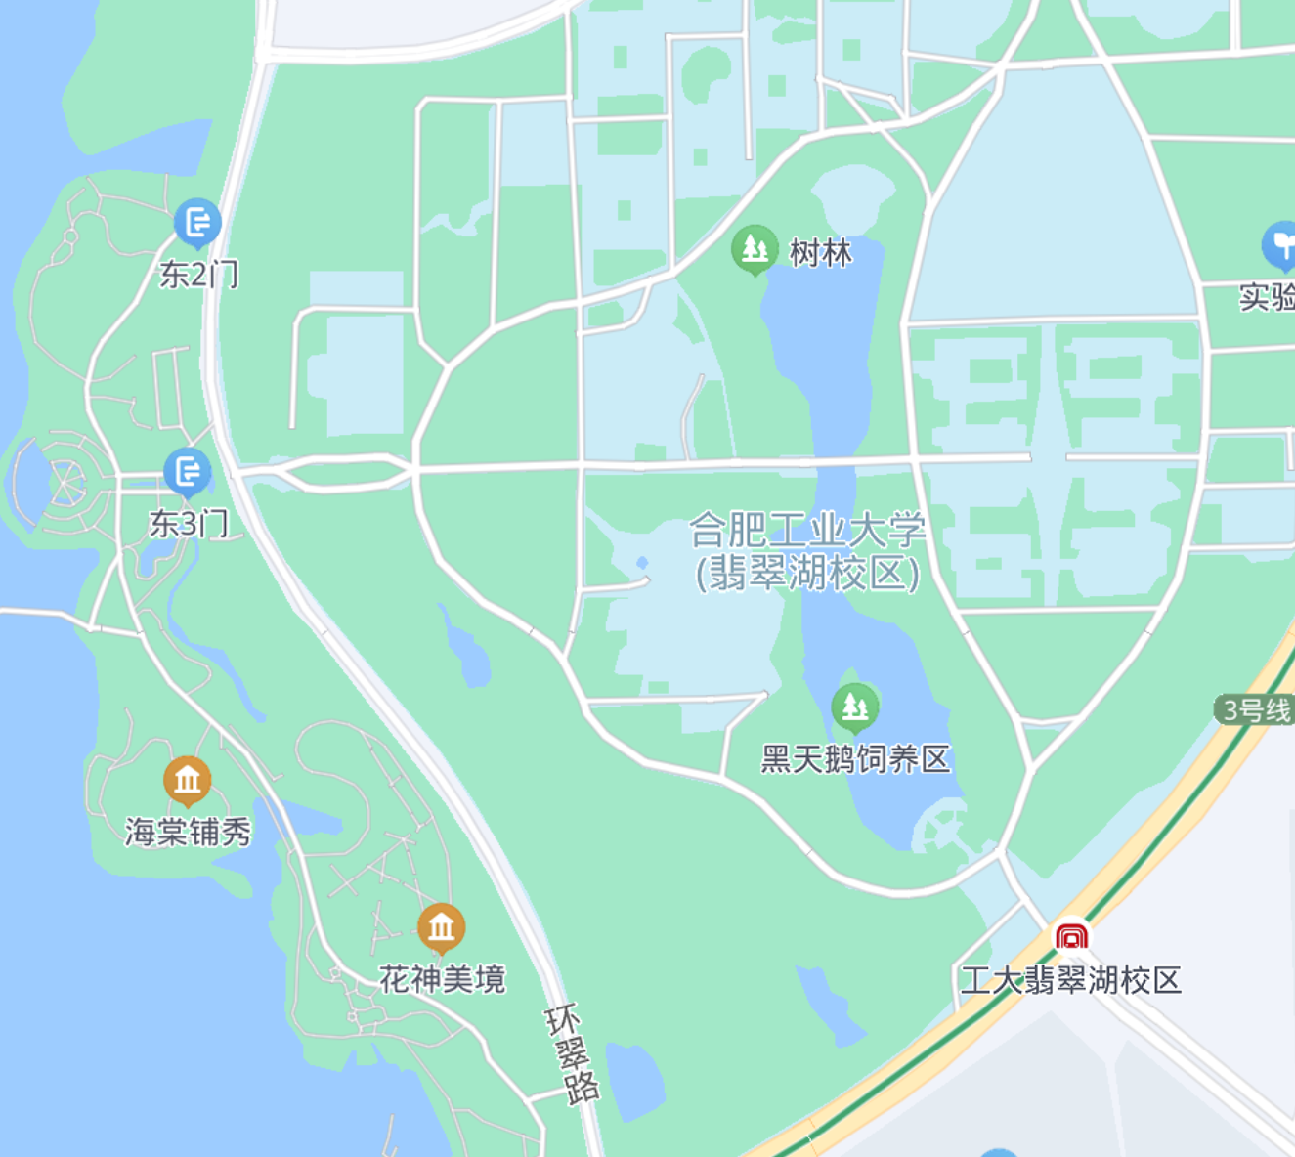
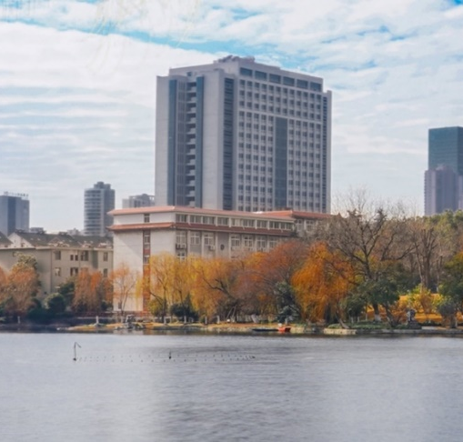
1.1 函数的概念
映射的概念
高中时, 我们已经知道什么是集合了. 在数学中, 我们往往关心的不仅是单个的对象, 更关心对象之间的联系. 这就引入了映射的概念.
映射, 英文为map, 也就是地图:
一个映射

Slide 3

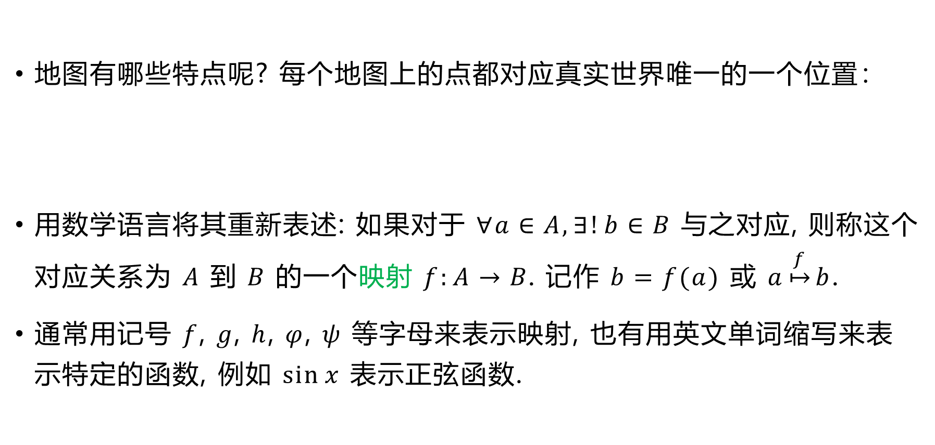
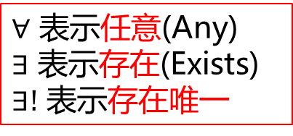

地图有哪些特点呢? 每个地图上的点都对应真实世界唯一的一个位置：
用数学语言将其重新表述: 如果对于 $∀a∈A,∃!b∈B$ 与之对应, 则称这个对应关系为 $A$ 到 $B$ 的一个映射 $f:A→B$. 记作 $b=f(a)$ 或 $a\underset{↦}{f}b$.
通常用记号 $f$, $g$, $h$, $φ$, $ψ$ 等字母来表示映射, 也有用英文单词缩写来表示特定的函数, 例如 $\sin{x}$ 表示正弦函数.
$$\{ \}$$
$$\{ \}$$
工大翡翠湖校区地图上的所有点
地球表面
所有位置
一个映射
$∀$ 表示任意(Any)
$∃$ 表示存在(Exists)
$∃!$ 表示存在唯一

Slide 4






映射由出发的集合, 到达的集合, 对应关系三个部分组成, 缺一不可.
这些是映射吗?
$$1$$
$$2$$
$$3$$
$$4$$
$$⋮$$
$$1$$
$$2$$
$$3$$
$$4$$
$$⋮$$
$$1$$
$$2$$
$$3$$
$$a$$
$$b$$
$$c$$
$$1$$
$$2$$
$$3$$
$$1$$
$$2$$
$$3$$
$$a$$
$$b$$
$$c$$
$$a$$
$$b$$
$$c$$
$$a$$
$$b$$
$$c$$
$$a$$
$$b$$
$$c$$

Slide 5
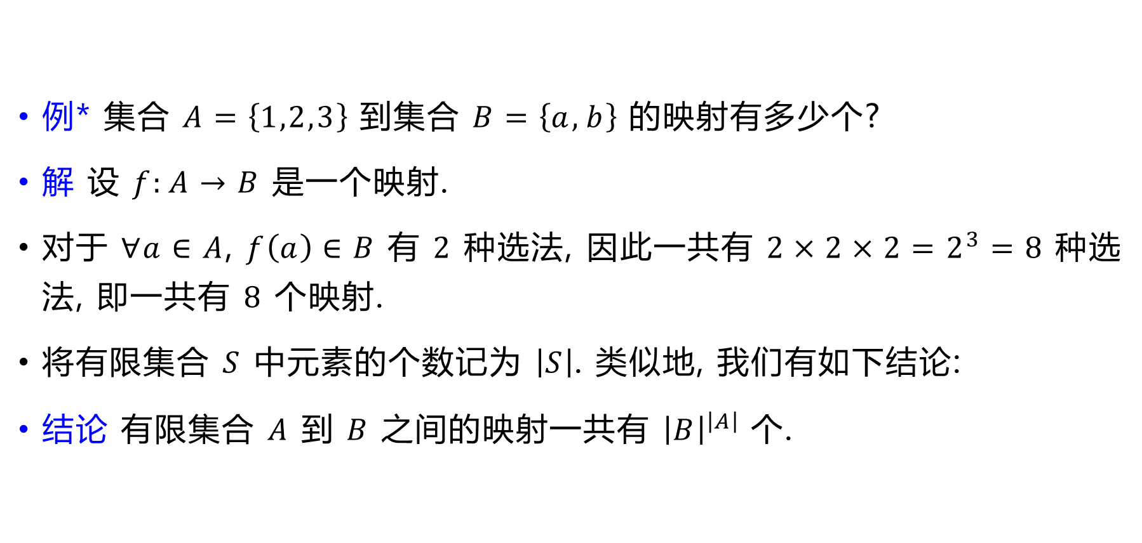
例* 集合 $A=\left\{1,2,3\right\}$ 到集合 $B=\left\{a,b\right\}$ 的映射有多少个?
解 设 $f:A→B$ 是一个映射.
对于 $∀a∈A$, $f\left(a\right)∈B$ 有 $2$ 种选法, 因此一共有 $2×2×2=2^{3}=8$ 种选法, 即一共有 $8$ 个映射.
将有限集合 $S$ 中元素的个数记为 $\left|S\right|$. 类似地, 我们有如下结论:
结论 有限集合 $A$ 到 $B$ 之间的映射一共有 ${\left|B\right|}^{\left|A\right|}$ 个.

Slide 6
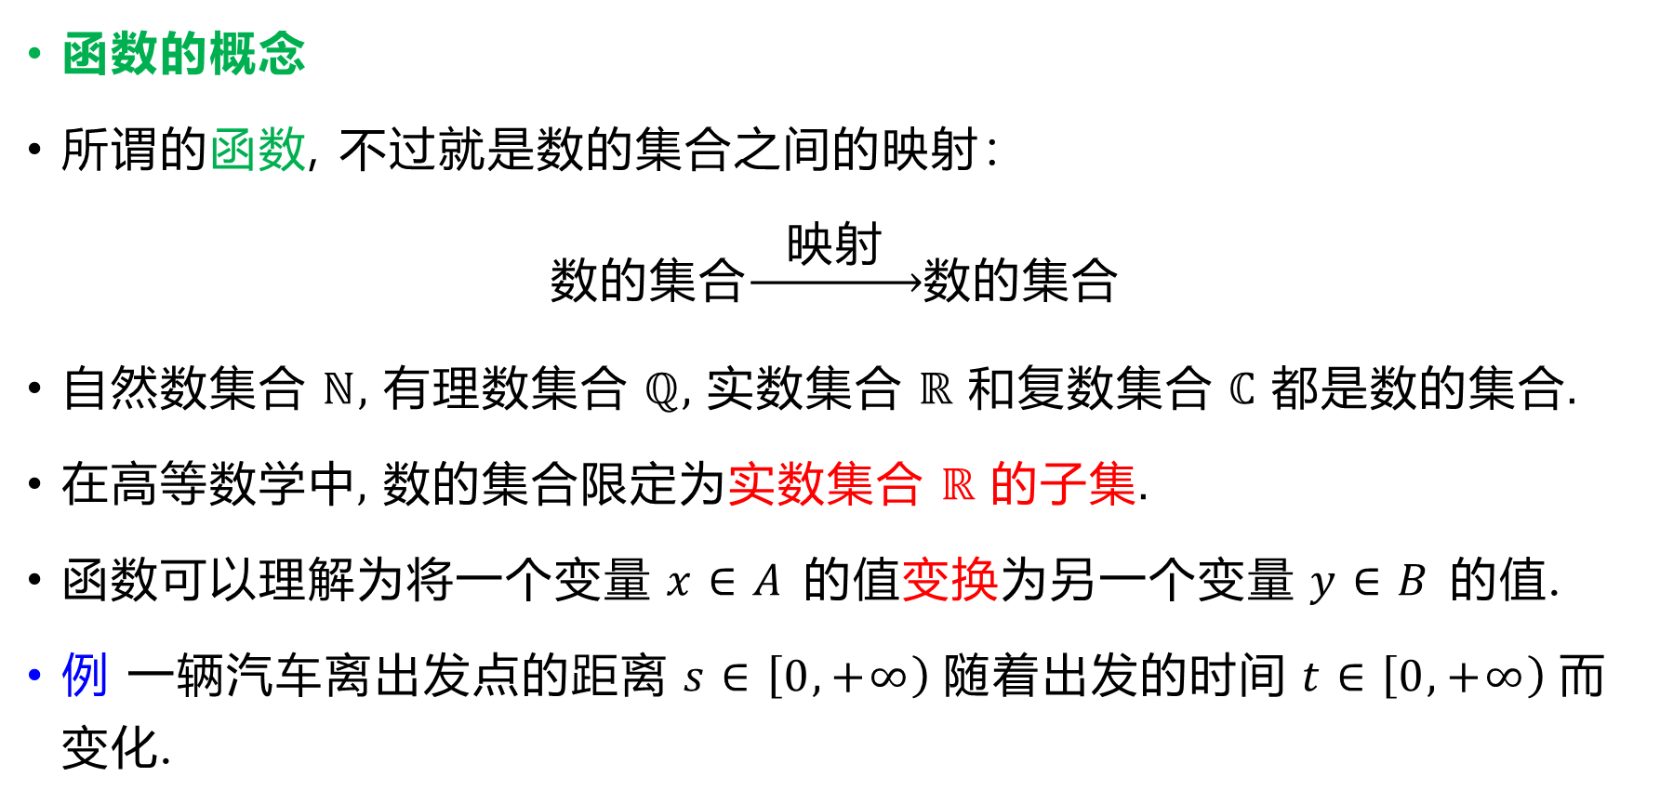
函数的概念
所谓的函数, 不过就是数的集合之间的映射：
数的集合$\underset{→}{ 映射 }$数的集合
自然数集合 $ℕ$, 有理数集合 $ℚ$, 实数集合 $ℝ$ 和复数集合 $ℂ$ 都是数的集合.
在高等数学中, 数的集合限定为实数集合 $ℝ$ 的子集.
函数可以理解为将一个变量$x∈A$ 的值变换为另一个变量$y∈B$ 的值.
例 一辆汽车离出发点的距离$s∈\left[0,+∞\right)$随着出发的时间$t∈\left[0,+∞\right)$而变化.

Slide 7


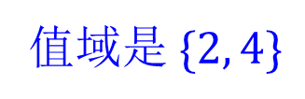
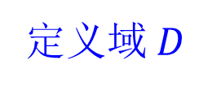

$$1$$
$$2$$
$$3$$
$$2$$
$$4$$
$$5$$
$$x∈\left\{1, 2, 3\right\} \underset{→}{ f } y =f(x)∈\left\{2, 4, 5\right\}$$
自变量
定义域$D$
因变量(函数)
值域是$\{2, 4\}$

Slide 8
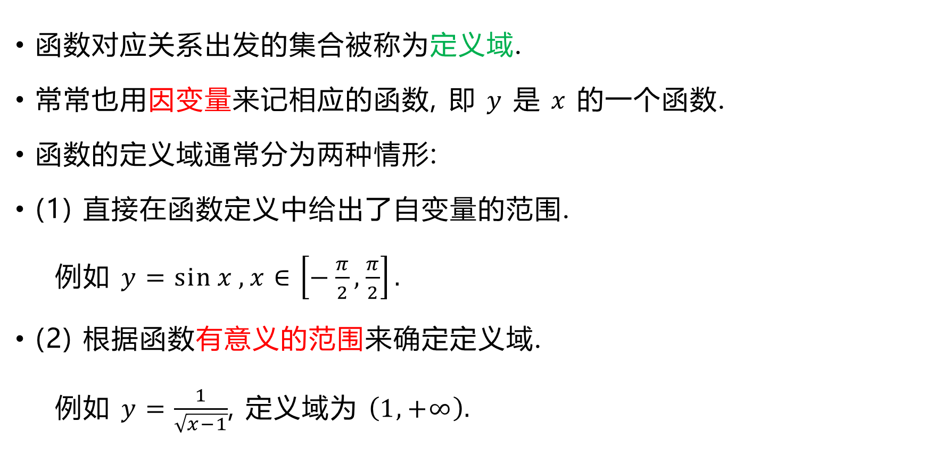
函数对应关系出发的集合被称为定义域.
常常也用因变量来记相应的函数, 即 $y$ 是 $x$ 的一个函数.
函数的定义域通常分为两种情形:
(1) 直接在函数定义中给出了自变量的范围.
例如 $y=\sin{x},x∈\left[−\frac{π}{2},\frac{π}{2}\right].$
(2) 根据函数有意义的范围来确定定义域.
例如 $y=\frac{1}{\sqrt{x−1}}$, 定义域为 $\left(1,+∞\right).$

Slide 9

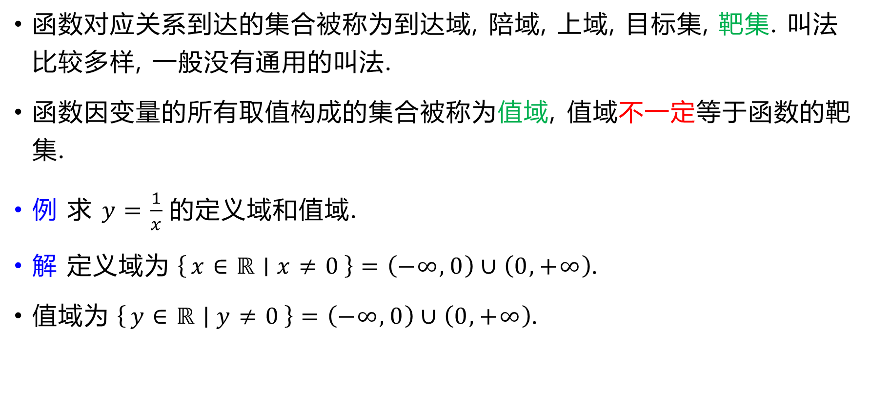



函数对应关系到达的集合被称为到达域, 陪域, 上域, 目标集, 靶集. 叫法比较多样, 一般没有通用的叫法.
函数因变量的所有取值构成的集合被称为值域, 值域不一定等于函数的靶集.
例 求 $y=\frac{1}{x}$的定义域和值域.
解 定义域为$\left\{x∈ℝ ∣ x≠0\right\}=\left(−∞, 0\right)∪\left(0, +∞\right)$.
值域为$\left\{y∈ℝ ∣ y≠0\right\}=\left(−∞, 0\right)∪\left(0, +∞\right)$.
$$y$$
$$y=\frac{1}{x}$$
$$O$$
$$x$$

Slide 10





例 求 $y=\ln\left(1−x^{2}\right)$ 的定义域和值域.
解 定义域为$\left\{x∈ℝ ∣ 1−x^{2}>0\right\}=\left(−1, 1\right)$.
当 $x∈\left(−1,1\right)$ 时, $x^{2}∈\left[0,1\right), 1−x^{2}∈\left(0,1\right]$, 因此
$$y=\ln\left(1−x^{2}\right)∈\left(−∞,0\right],$$
即值域为$\left(−∞, 0\right]$.
$$y$$
$$O$$
$$x$$
$$y=\ln\left(1−x^{2}\right)$$

Slide 11
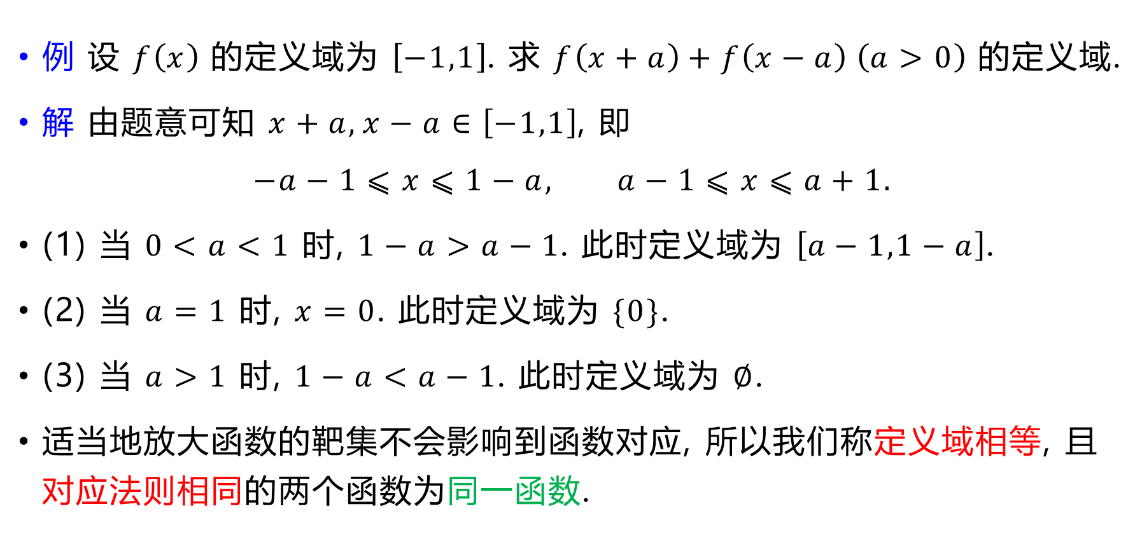
例 设 $f\left(x\right)$ 的定义域为 $\left[−1,1\right]$. 求 $f\left(x+a\right)+f\left(x−a\right) \left(a>0\right)$ 的定义域.
解 由题意可知 $x+a,x−a∈\left[−1,1\right]$, 即
$$−a−1⩽x⩽1−a, a−1⩽x⩽a+1.$$
(1) 当 $0<a<1$ 时, $1−a>a−1$. 此时定义域为 $\left[a−1,1−a\right]$.
(2) 当 $a=1$ 时, $x=0$. 此时定义域为 $\{0\}$.
(3) 当 $a>1$ 时, $1−a<a−1$. 此时定义域为 $∅$.
适当地放大函数的靶集不会影响到函数对应, 所以我们称定义域相等, 且对应法则相同的两个函数为同一函数.

Slide 12
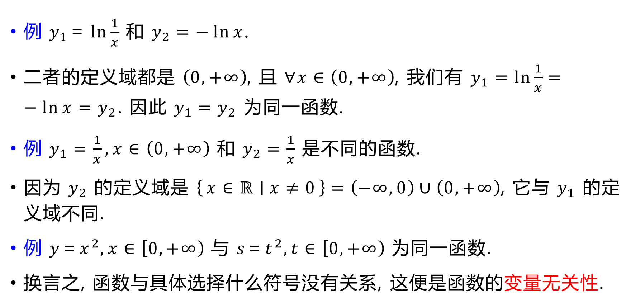
例 $y_{1}＝\ln{\frac{1}{x}}$ 和 $y_{2}=−\ln{x}$.
二者的定义域都是 $\left(0,+∞\right)$, 且 $∀x∈\left(0,+∞\right)$, 我们有 $y_{1}=\ln{\frac{1}{x}}=−\ln{x}=y_{2}$. 因此 $y_{1}=y_{2}$ 为同一函数.
例 $y_{1}=\frac{1}{x}, x∈\left(0, +∞\right)$ 和 $y_{2}=\frac{1}{x}$ 是不同的函数.
因为 $y_{2}$ 的定义域是 $\left\{x∈ℝ ∣ x≠0\right\}=\left(−∞,0\right)∪\left(0,+∞\right)$, 它与 $y_{1}$ 的定义域不同.
例 $y＝x^{2}, x∈\left[0, +∞\right)$ 与 $s＝t^{2}, t∈\left[0, +∞\right)$ 为同一函数.
换言之, 函数与具体选择什么符号没有关系, 这便是函数的变量无关性.

Slide 13
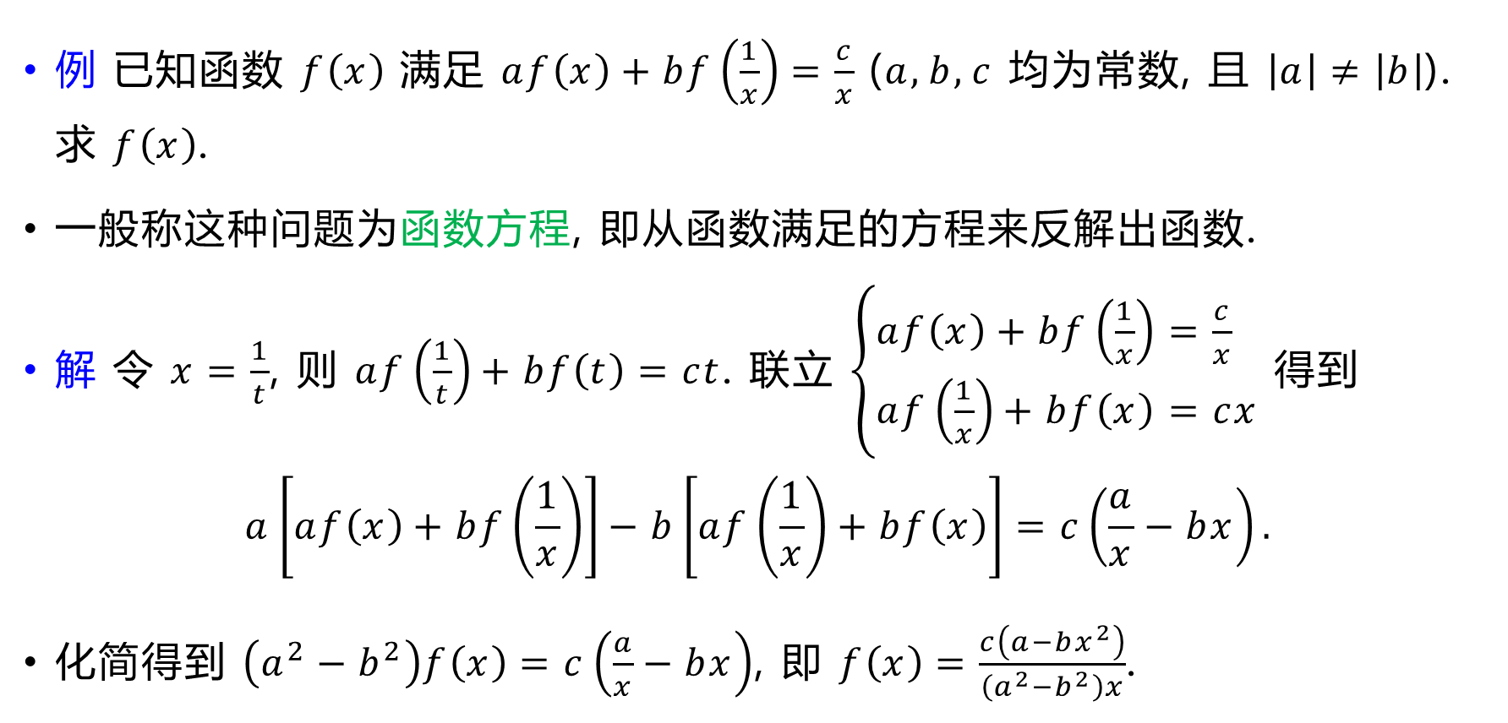
例 已知函数 $f\left(x\right)$ 满足 $af\left(x\right)+bf\left(\frac{1}{x}\right)=\frac{c}{x}$ ($a,b,c$ 均为常数, 且 $\left|a\right|≠\left|b\right|$). 求 $f\left(x\right)$.
一般称这种问题为函数方程, 即从函数满足的方程来反解出函数.
解 令 $x=\frac{1}{t}$, 则 $af\left(\frac{1}{t}\right)+bf\left(t\right)=ct$. 联立 $\left\{\begin{aligned}af\left(x\right)+bf\left(\frac{1}{x}\right)&=\frac{c}{x} \\ af\left(\frac{1}{x}\right)+bf\left(x\right)&=cx\end{aligned}\right.$ 得到
$$a\left[af\left(x\right)+bf\left(\frac{1}{x}\right)\right]−b\left[af\left(\frac{1}{x}\right)+bf\left(x\right)\right]=c\left(\frac{a}{x}−bx\right).$$
化简得到 $\left(a^{2}−b^{2}\right)f\left(x\right)=c\left(\frac{a}{x}−bx\right)$, 即 $f\left(x\right)=\frac{c\left(a−bx^{2}\right)}{\left(a^{2}−b^{2}\right)x}$.

Slide 14

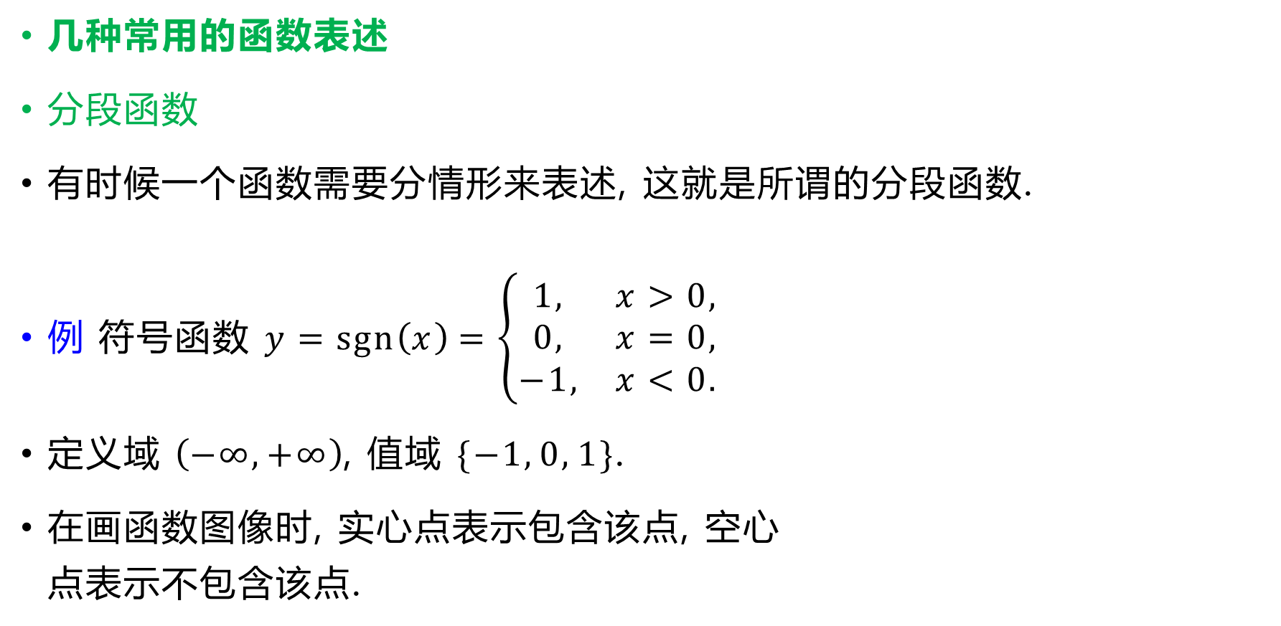





几种常用的函数表述
分段函数
有时候一个函数需要分情形来表述, 这就是所谓的分段函数.
例 符号函数 $y=\operatorname{sgn}\left(x\right)=\left\{\begin{matrix}1, & x>0, \\ 0, & x=0, \\ −1, & x<0.\end{matrix}\right.$
定义域 $\left(−∞, +∞\right)$, 值域 $\{−1, 0, 1\}$.
在画函数图像时, 实心点表示包含该点, 空心 点表示不包含该点.
$$y$$
$$y=sgn(x)$$
$$1$$
$$O$$
$$x$$
$$−1$$

Slide 15





例 绝对值函数 $y=\left|x\right|=\left\{\begin{matrix}x, & x⩾0, \\ −x, & x<0.\end{matrix}\right.$
定义域 $\left(−∞, +∞\right)$, 值域 $\left[0, +∞\right).$
$$y$$
$$y=|x|$$
$$O$$
$$x$$

Slide 16





例 取整函数 $\left[x\right]$ 表示不超过 $x$ 的最大的整数.
定义域 $\left(−∞, +∞\right)$, 值域是全体整数 $ℤ.$
$$y$$
$$y=[x]$$
$$O$$
$$x$$

Slide 17
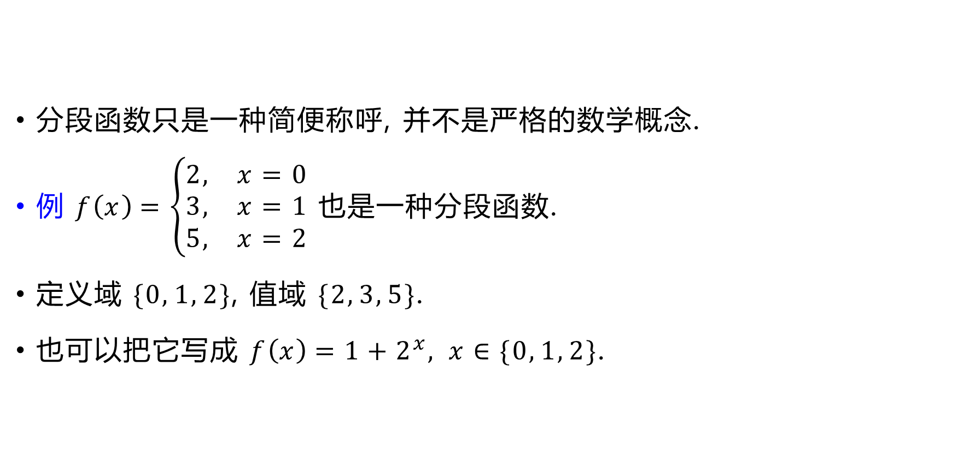
分段函数只是一种简便称呼, 并不是严格的数学概念.
例 $f\left(x\right)=\left\{\begin{matrix}2, & x=0 \\ 3, & x=1 \\ 5, & x=2\end{matrix}\right.$ 也是一种分段函数.
定义域 $\{0, 1, 2\}$, 值域 $\{2, 3, 5\}$.
也可以把它写成 $f\left(x\right)=1+2^{x}, x∈\{0, 1, 2\}$.

Slide 18
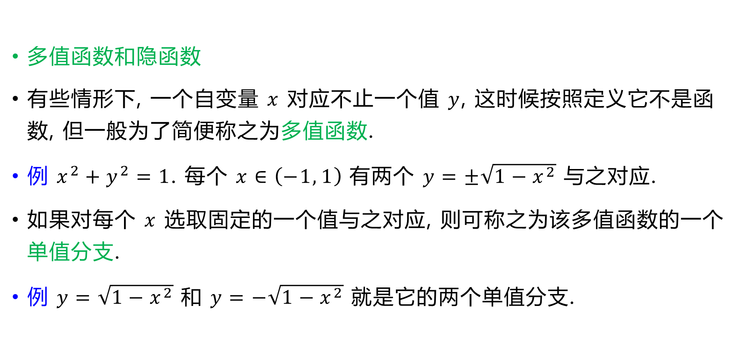
多值函数和隐函数
有些情形下, 一个自变量 $x$ 对应不止一个值 $y$, 这时候按照定义它不是函数, 但一般为了简便称之为多值函数.
例 $x^{2}+y^{2}=1$. 每个 $x∈\left(−1, 1\right)$ 有两个 $y=±\sqrt{1−x^{2}}$ 与之对应.
如果对每个 $x$ 选取固定的一个值与之对应, 则可称之为该多值函数的一个单值分支.
例 $y=\sqrt{1−x^{2}}$ 和 $y=−\sqrt{1−x^{2}}$ 就是它的两个单值分支.

Slide 19
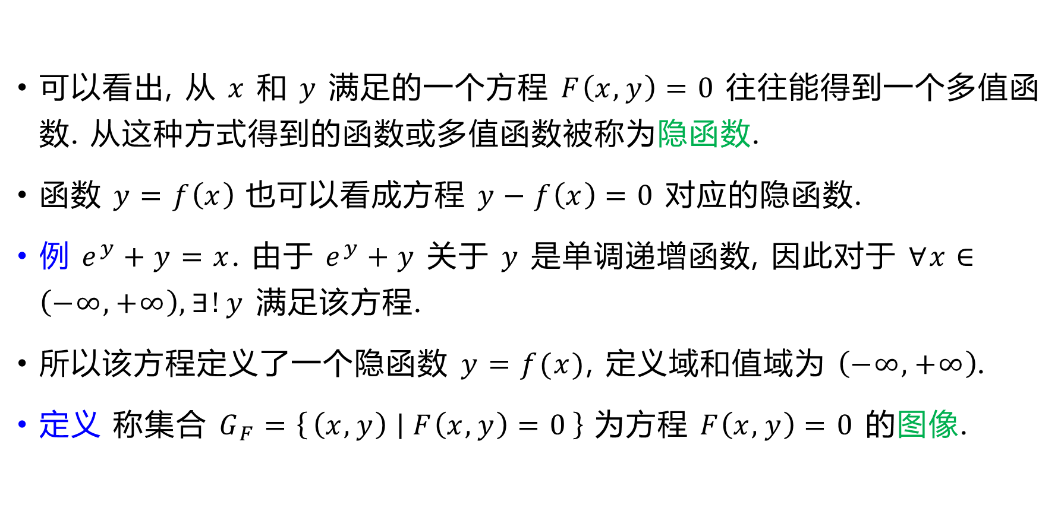
可以看出, 从 $x$ 和 $y$ 满足的一个方程 $F\left(x, y\right)=0$ 往往能得到一个多值函数. 从这种方式得到的函数或多值函数被称为隐函数.
函数 $y=f\left(x\right)$ 也可以看成方程 $y−f\left(x\right)=0$ 对应的隐函数.
例 $e^{y}+y=x$. 由于 $e^{y}+y$ 关于 $y$ 是单调递增函数, 因此对于 $∀x∈\left(−∞, +∞\right),∃!y$ 满足该方程.
所以该方程定义了一个隐函数 $y=f(x)$, 定义域和值域为 $\left(−∞, +∞\right)$.
定义 称集合 $G_{F}=\left\{\left(x,y\right) ∣ F\left(x,y\right)=0\right\}$ 为方程 $F\left(x,y\right)=0$ 的图像.

Slide 20
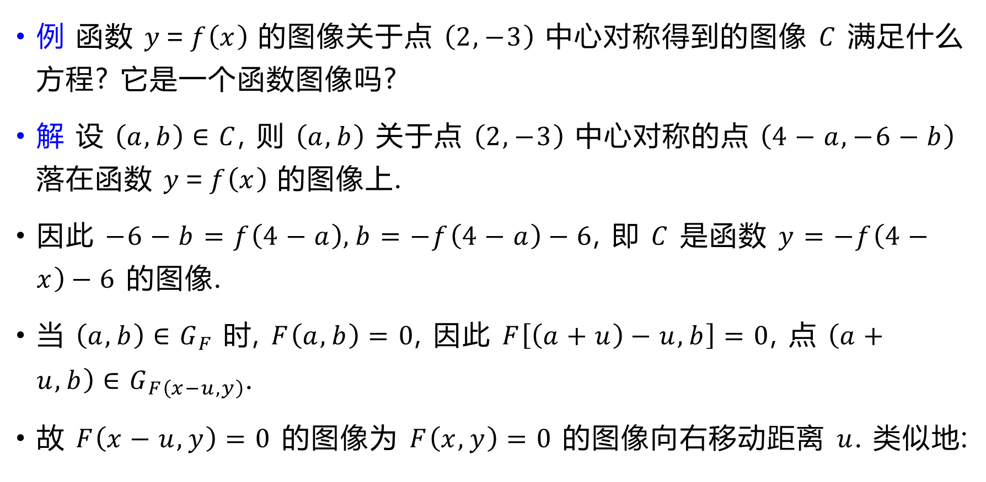
例 函数 $y＝f\left(x\right)$ 的图像关于点 $\left(2,−3\right)$ 中心对称得到的图像 $C$ 满足什么方程? 它是一个函数图像吗?
解 设 $\left(a,b\right)∈C$, 则 $\left(a,b\right)$ 关于点 $\left(2,−3\right)$ 中心对称的点 $\left(4−a,−6−b\right)$ 落在函数 $y＝f\left(x\right)$ 的图像上.
因此 $−6−b=f\left(4−a\right),b=−f\left(4−a\right)−6$, 即 $C$ 是函数 $y=−f\left(4−x\right)−6$ 的图像.
当 $\left(a,b\right)∈G_{F}$ 时, $F\left(a,b\right)=0$, 因此 $F\left[\left(a+u\right)−u,b\right]=0$, 点 $\left(a+u,b\right)∈G_{F\left(x−u,y\right)}$.
故 $F\left(x−u,y\right)=0$ 的图像为 $F\left(x,y\right)=0$ 的图像向右移动距离 $u$. 类似地:

Slide 21
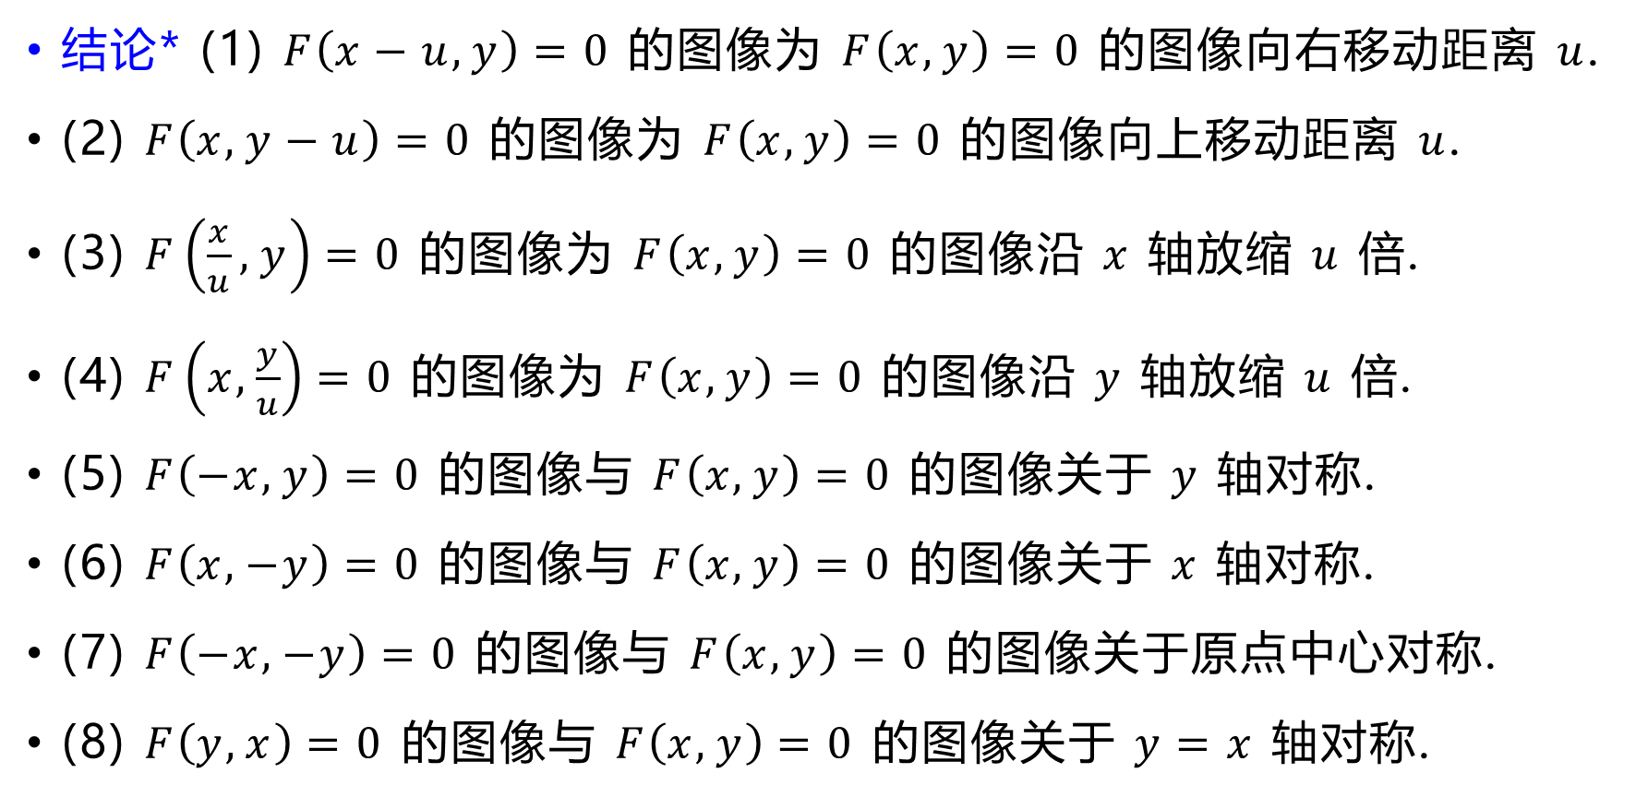
结论* (1) $F\left(x−u,y\right)=0$ 的图像为 $F\left(x,y\right)=0$ 的图像向右移动距离 $u$.
(2) $F\left(x,y−u\right)=0$ 的图像为 $F\left(x,y\right)=0$ 的图像向上移动距离 $u$.
(3) $F\left(\frac{x}{u},y\right)=0$ 的图像为 $F\left(x,y\right)=0$ 的图像沿 $x$ 轴放缩 $u$ 倍.
(4) $F\left(x,\frac{y}{u}\right)=0$ 的图像为 $F\left(x,y\right)=0$ 的图像沿 $y$ 轴放缩 $u$ 倍.
(5) $F\left(−x,y\right)=0$ 的图像与 $F\left(x,y\right)=0$ 的图像关于 $y$ 轴对称.
(6) $F\left(x,−y\right)=0$ 的图像与 $F\left(x,y\right)=0$ 的图像关于 $x$ 轴对称.
(7) $F\left(−x,−y\right)=0$ 的图像与 $F\left(x,y\right)=0$ 的图像关于原点中心对称.
(8) $F\left(y,x\right)=0$ 的图像与 $F\left(x,y\right)=0$ 的图像关于 $y=x$ 轴对称.

Slide 22
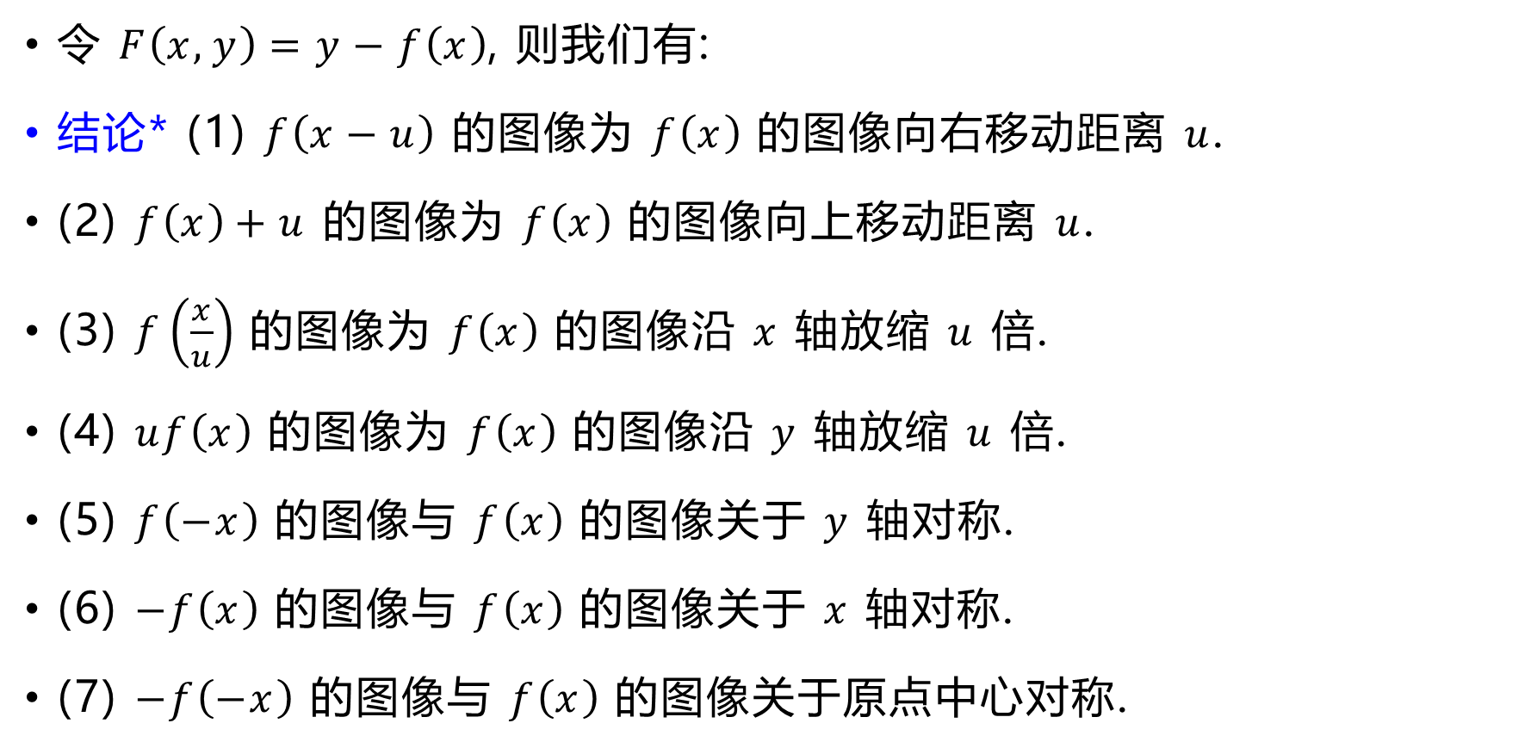
令 $F\left(x,y\right)=y−f\left(x\right)$, 则我们有:
结论* (1) $f\left(x−u\right)$ 的图像为 $f\left(x\right)$ 的图像向右移动距离 $u$.
(2) $f\left(x\right)+u$ 的图像为 $f\left(x\right)$ 的图像向上移动距离 $u$.
(3) $f\left(\frac{x}{u}\right)$ 的图像为 $f\left(x\right)$ 的图像沿 $x$ 轴放缩 $u$ 倍.
(4) $uf\left(x\right)$ 的图像为 $f\left(x\right)$ 的图像沿 $y$ 轴放缩 $u$ 倍.
(5) $f\left(−x\right)$ 的图像与 $f\left(x\right)$ 的图像关于 $y$ 轴对称.
(6) $−f\left(x\right)$ 的图像与 $f\left(x\right)$ 的图像关于 $x$ 轴对称.
(7) $−f\left(−x\right)$ 的图像与 $f\left(x\right)$ 的图像关于原点中心对称.

Slide 23



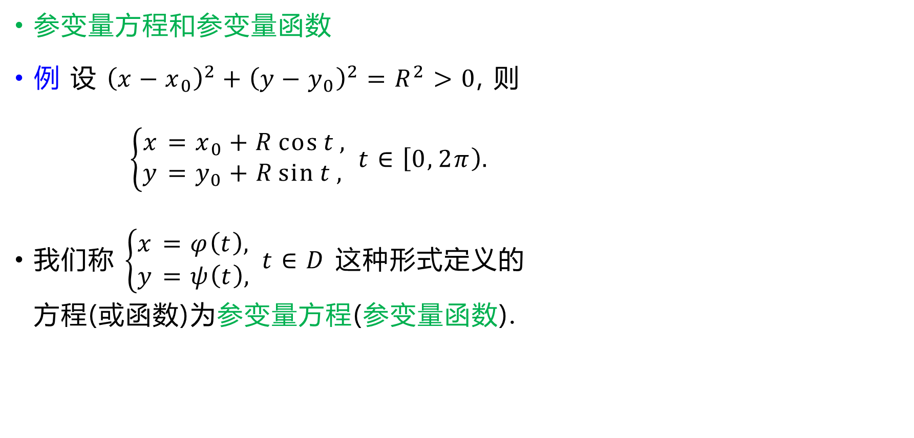



参变量方程和参变量函数
例 设 ${\left(x−x_{0}\right)}^{2}+{\left(y−y_{0}\right)}^{2}=R^{2}>0$, 则
$$\left\{\begin{aligned}x&=x_{0}+R\cos{t}, \\ y&=y_{0}+R\sin{t},\end{aligned}\right. t∈\left[0, 2π\right).$$
我们称 $\left\{\begin{aligned}x&=φ\left(t\right), \\ y&=ψ\left(t\right),\end{aligned}\right. t∈D$ 这种形式定义的 方程(或函数)为参变量方程(参变量函数).
$$y$$
$$t$$
$$R$$
$$\left(x_{0}, y_{0}\right)$$
$$O$$
$$x$$

Slide 24







例 椭圆 ${\left(\frac{x−x_{0}}{a}\right)}^{2}+{\left(\frac{y−y_{0}}{b}\right)}^{2}=1,a,b>0$ 满足参变量方程
$$\left\{\begin{aligned}x&=x_{0}+a\cos{t}, \\ y&=y_{0}+b\sin{t},\end{aligned}\right. t∈\left[0, 2π\right).$$
$$y$$
$$b$$
$$\left(x_{0}, y_{0}\right)$$
$$a$$
$$O$$
$$x$$

Slide 25

例 注意到 $\csc^{2}{t}−\cot^{2}{t}=1.$
因此双曲线 ${\left(\frac{x−x_{0}}{a}\right)}^{2}−{\left(\frac{y−y_{0}}{b}\right)}^{2}=1,a,b>0$ 满足参变量方程
$$\left\{\begin{aligned}x&=x_{0}+a\csc{t}, \\ y&=y_{0}+b\cot{t},\end{aligned}\right. t∈\left(0,π\right)∪\left(π,2π\right).$$

Slide 26
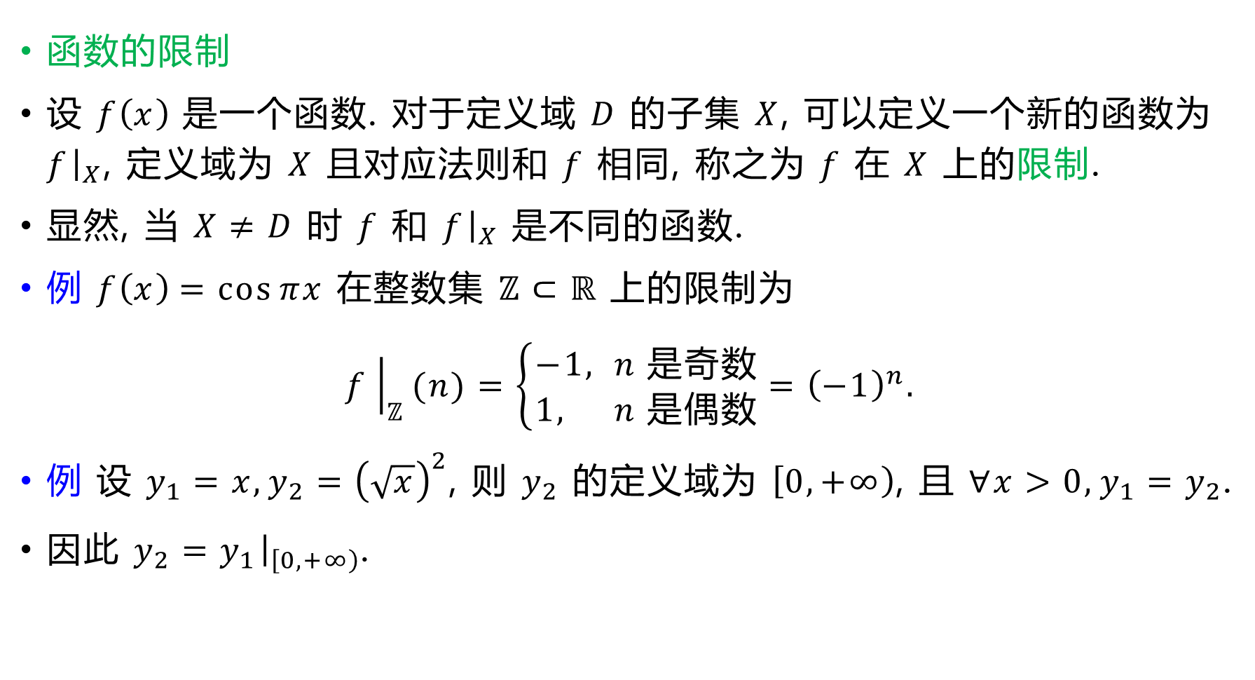
函数的限制
设 $f\left(x\right)$ 是一个函数. 对于定义域 $D$ 的子集 $X$, 可以定义一个新的函数为 $f{\left.​\right|}_{X}$, 定义域为 $X$ 且对应法则和 $f$ 相同, 称之为 $f$ 在 $X$ 上的限制.
显然, 当 $X≠D$ 时 $f$ 和 $f{\left.​\right|}_{X}$ 是不同的函数.
例 $f\left(x\right)=\cos{πx}$ 在整数集 $ℤ⊂ℝ$ 上的限制为
$$f{\left.​\right|}_{ℤ}(n)=\left\{\begin{aligned}&−1, && n 是奇数 \\ &1, && n 是偶数\end{aligned}\right.={\left(−1\right)}^{n}.$$
例 设 $y_{1}=x,y_{2}={\left(\sqrt{x}\right)}^{2}$, 则 $y_{2}$ 的定义域为 $\left[0,+∞\right)$, 且 $∀x>0,y_{1}=y_{2}$.
因此 $y_{2}=y_{1}{\left.​\right|}_{\left[0,+∞\right)}$.

Slide 27
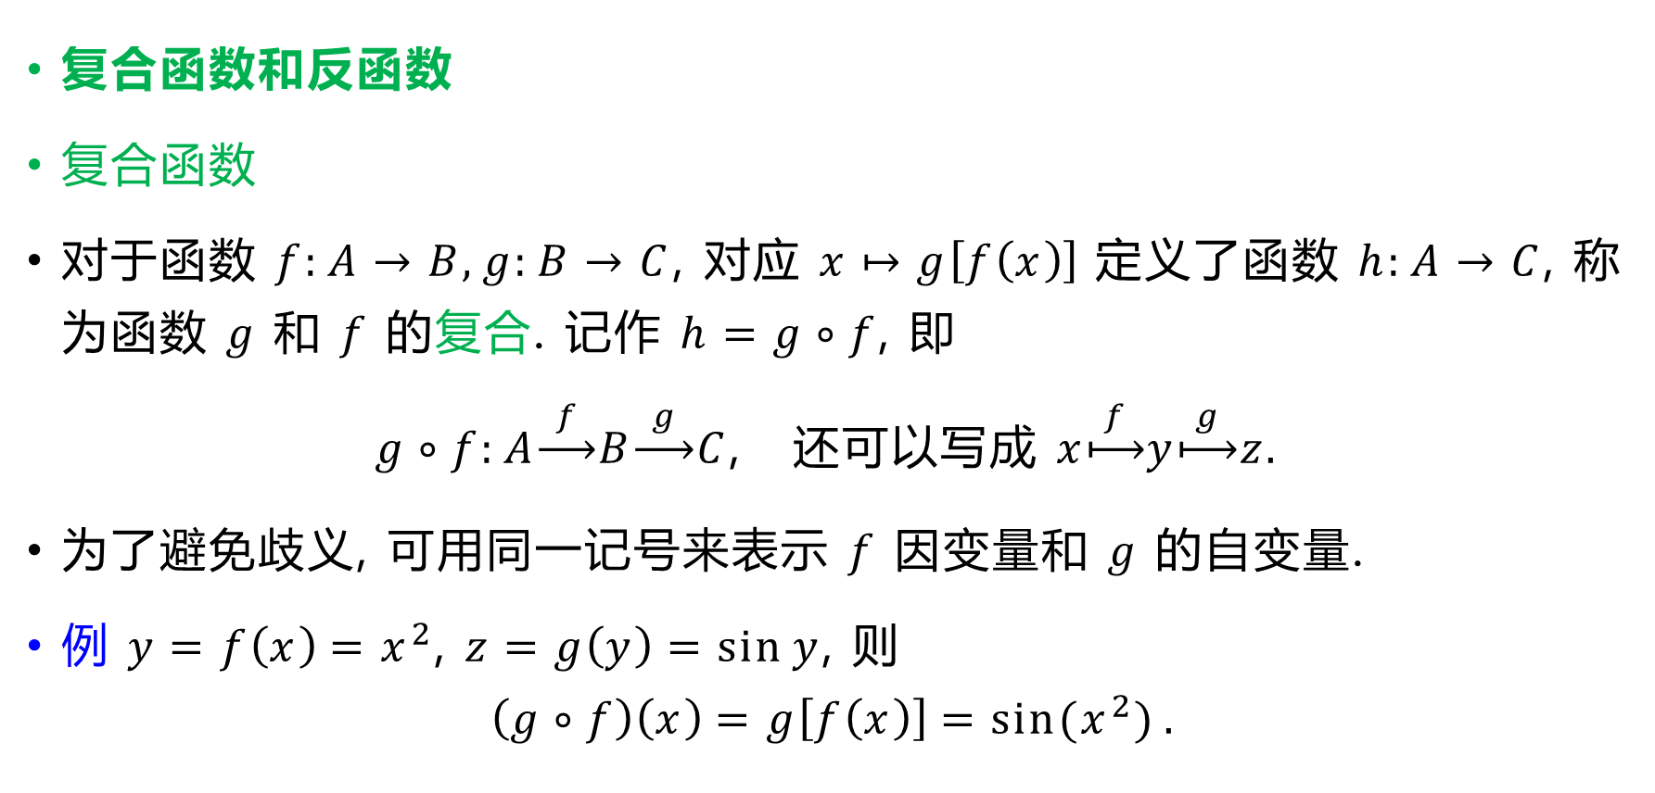
复合函数和反函数
复合函数
对于函数 $f:A→B,g:B→C$, 对应 $x↦g\left[f\left(x\right)\right]$ 定义了函数 $h:A→C$, 称为函数 $g$ 和 $f$ 的复合. 记作 $h=g∘f$, 即
$g∘f:A\underset{→}{ f }B\underset{→}{ g }C$, 还可以写成 $x\underset{↦}{ f }y\underset{↦}{ g }z.$
为了避免歧义, 可用同一记号来表示 $f$ 因变量和 $g$ 的自变量.
例 $y=f\left(x\right)=x^{2}$, $z=g\left(y\right)=\sin{y}$, 则 $\left(g∘f\right)\left(x\right)=g\left[f\left(x\right)\right]=\sin{(x^{2})}.$

Slide 28
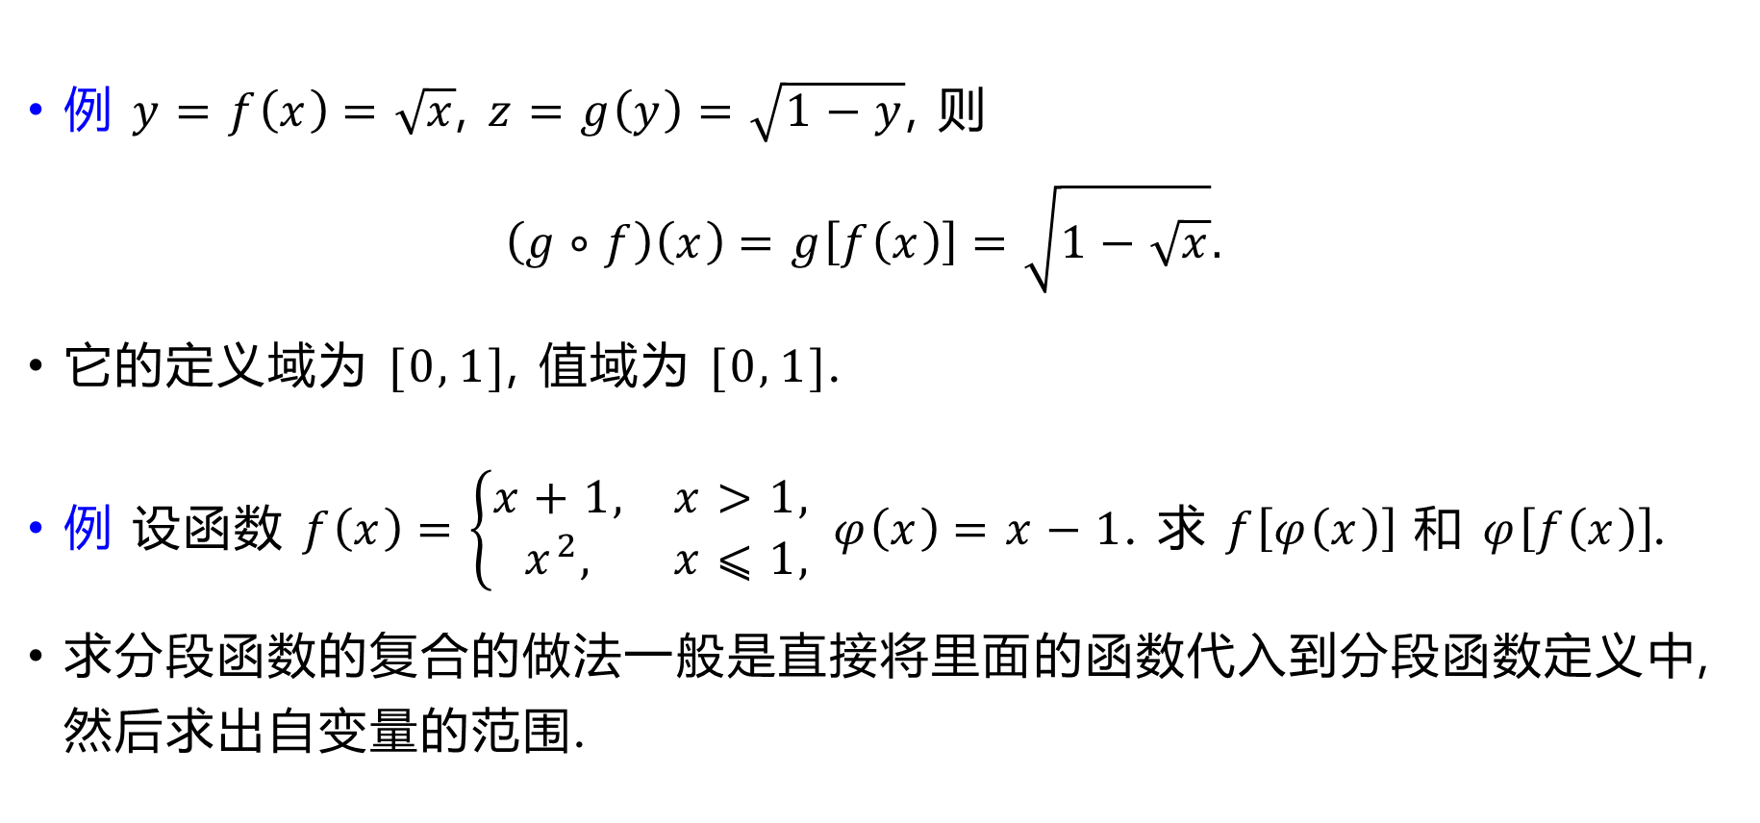
例 $y=f\left(x\right)=\sqrt{x}$, $z=g\left(y\right)=\sqrt{1−y}$, 则 $\left(g∘f\right)\left(x\right)=g\left[f\left(x\right)\right]=\sqrt{1−\sqrt{x}}.$
它的定义域为 $[0, 1]$, 值域为 $[0, 1]$.
例 设函数 $f\left(x\right)=\left\{\begin{matrix}x+1, & x>1, \\ x^{2}, & x⩽1,\end{matrix}\right. φ\left(x\right)=x−1$. 求 $f\left[φ\left(x\right)\right]$ 和 $φ\left[f\left(x\right)\right]$.
求分段函数的复合的做法一般是直接将里面的函数代入到分段函数定义中, 然后求出自变量的范围.

Slide 29

$$\text{• }\text{解} f\left[φ\left(x\right)\right]=\left\{\begin{matrix}φ\left(x\right)+1, & φ\left(x\right)>1 \\ {φ\left(x\right)}^{2}, & φ\left(x\right)⩽1\end{matrix}\right.$$
$$=\left\{\begin{matrix}x−1+1, & x−1>1 \\ { \left(x−1\right)}^{2}, & x−1⩽1\end{matrix}\right.$$
$$=\left\{\begin{matrix}x, & x>2, \\ {\left(x−1\right)}^{2}, & x⩽2.\end{matrix}\right.$$
$$φ\left[f\left(x\right)\right]=f\left(x\right)−1=\left\{\begin{matrix}x, & x>1, \\ x^{2}−1, & x⩽1.\end{matrix}\right.$$

Slide 30
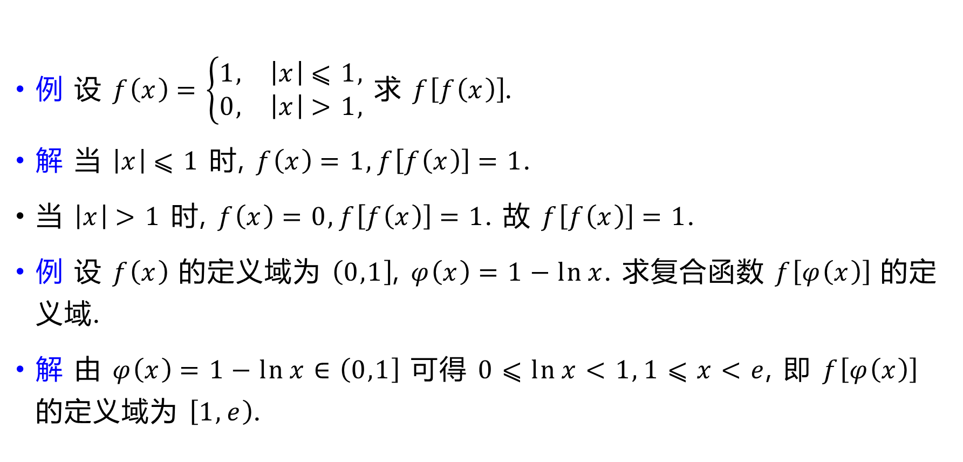
例 设 $f\left(x\right)=\left\{\begin{matrix}1, & \left|x\right|⩽1, \\ 0, & \left|x\right|>1,\end{matrix}\right.$ 求 $f\left[f\left(x\right)\right]$.
解 当 $\left|x\right|⩽1$ 时, $f\left(x\right)=1,f\left[f\left(x\right)\right]=1$.
当 $\left|x\right|>1$ 时, $f\left(x\right)=0,f\left[f\left(x\right)\right]=1$. 故 $f\left[f\left(x\right)\right]=1$.
例 设 $f\left(x\right)$ 的定义域为 $\left(0,1\right]$, $φ\left(x\right)=1−\ln{x}$. 求复合函数 $f\left[φ\left(x\right)\right]$ 的定义域.
解 由 $φ\left(x\right)=1−\ln{x}∈\left(0,1\right]$ 可得 $0⩽\ln{x}<1, 1⩽x<e$, 即 $f\left[φ\left(x\right)\right]$ 的定义域为 $\left[1,e\right)$.

Slide 31
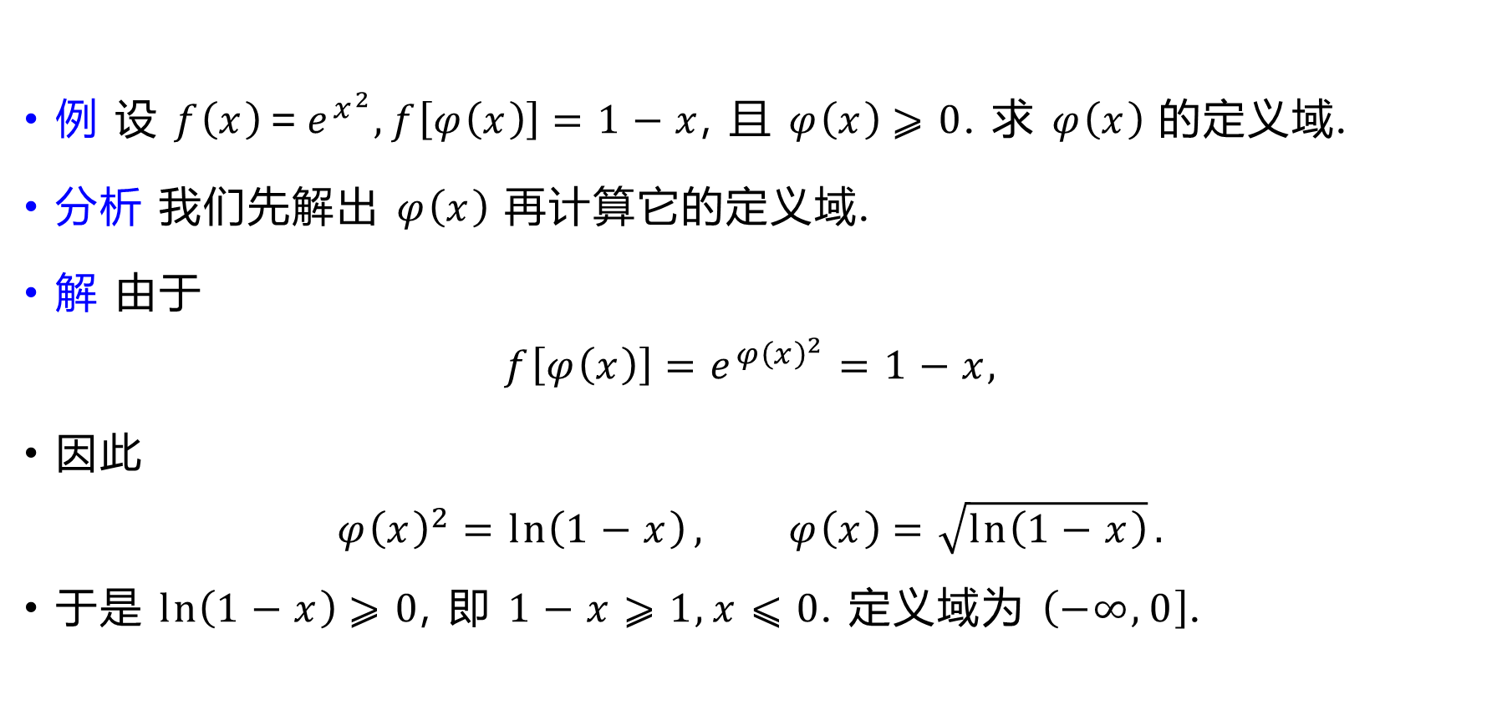
例 设 $f\left(x\right)＝e^{x^{2}},f\left[φ\left(x\right)\right]=1−x$, 且 $φ\left(x\right)⩾0$. 求 $φ\left(x\right)$ 的定义域.
分析 我们先解出 $φ\left(x\right)$ 再计算它的定义域.
解 由于 $f\left[φ\left(x\right)\right]=e^{φ{\left(x\right)}^{2}}=1−x,$
因此 $φ{\left(x\right)}^{2}=\ln\left(1−x\right), φ\left(x\right)=\sqrt{\ln\left(1−x\right)}.$
于是 $\ln\left(1−x\right)⩾0$, 即 $1−x⩾1, x⩽0$. 定义域为 $\left(−∞,0\right]$.

Slide 32
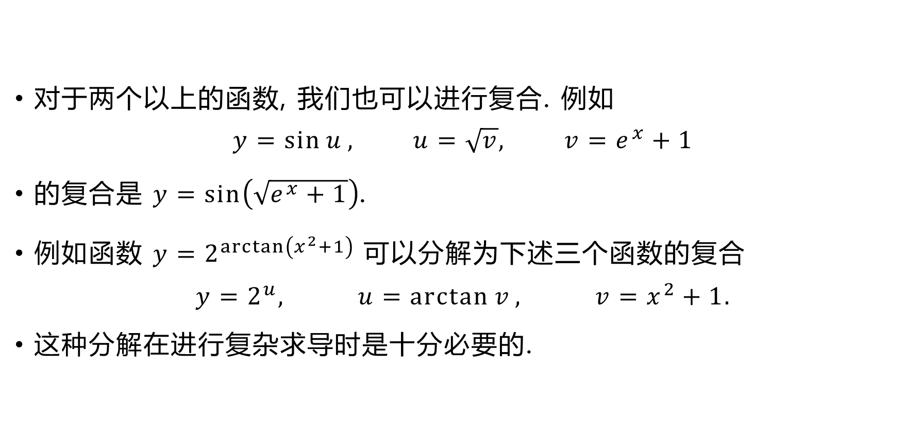
对于两个以上的函数, 我们也可以进行复合. 例如
$$y=\sin{u}, u=\sqrt{v}, v=e^{x}+1$$
的复合是 $y=\sin\left(\sqrt{e^{x}+1}\right)$.
例如函数 $y=2^{\arctan\left(x^{2}+1\right)}$ 可以分解为下述三个函数的复合
$$y=2^{u}, u=\arctan{v}, v=x^{2}+1.$$
这种分解在进行复杂求导时是十分必要的.

Slide 33
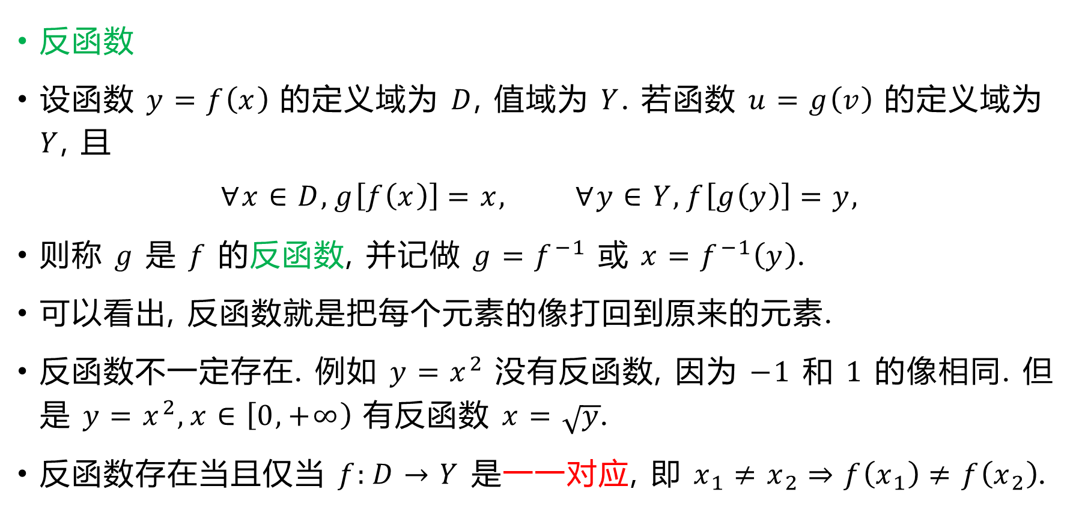
反函数
设函数 $y=f\left(x\right)$ 的定义域为 $D$, 值域为 $Y$. 若函数 $u=g\left(v\right)$ 的定义域为 $Y$, 且
$$∀x∈D,g\left[f\left(x\right)\right]=x, ∀y∈Y,f\left[g\left(y\right)\right]=y,$$
则称 $g$ 是 $f$ 的反函数, 并记做 $g=f^{−1}$ 或 $x=f^{−1}\left(y\right)$.
可以看出, 反函数就是把每个元素的像打回到原来的元素.
反函数不一定存在. 例如 $y=x^{2}$ 没有反函数, 因为 $−1$ 和 $1$ 的像相同. 但是 $y=x^{2}, x∈\left[0, +∞\right)$ 有反函数 $x=\sqrt{y}$.
反函数存在当且仅当 $f:D→Y$ 是一一对应, 即 $x_{1}≠x_{2}⇒f\left(x_{1}\right)≠f\left(x_{2}\right)$.

Slide 34







由于 $\left(a, b\right)$ 在 $f$ 的图像上当且仅当 $b=f\left(a\right)$, 这等价于 $a=f^{−1}\left(b\right)$, 即 $\left(b, a\right)$ 在 $f^{−1}$ 的图像上. 故反函数和原函数的图像关于直线 $y=x$ 对称.
若 $f$ 的图像关于直线 $y=x$ 翻转后仍然是一个函数的图像, 那么 $f$ 反函数存在.
$$y$$
$$y=f^{−1}(x)$$
$$O$$
$$x$$
$$y=f(x)$$
$$y=x$$

Slide 35
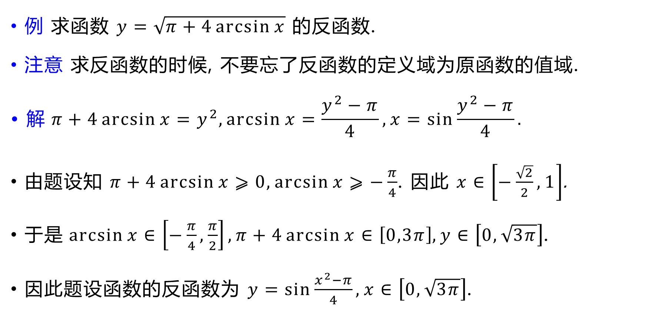
例 求函数 $y=\sqrt{π+4\arcsin{x}}$ 的反函数.
注意 求反函数的时候, 不要忘了反函数的定义域为原函数的值域.
$$\text{• }\text{解} π+4\arcsin{x}=y^{2},\arcsin{x}=\frac{y^{2}−π}{4}, x=\sin{\frac{y^{2}−π}{4}}.$$
由题设知 $π+4\arcsin{x}⩾0,\arcsin{x}⩾−\frac{π}{4}$. 因此 $x∈\left[−\frac{\sqrt{2}}{2},1\right]$.
于是 $\arcsin{x}∈\left[−\frac{π}{4},\frac{π}{2}\right],π+4\arcsin{x}∈\left[0,3π\right],y∈\left[0,\sqrt{3π}\right]$.
因此题设函数的反函数为 $y=\sin{\frac{x^{2}−π}{4}}, x∈\left[0,\sqrt{3π}\right]$.

Slide 36
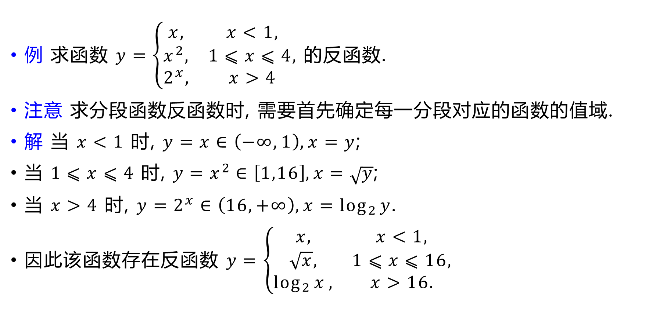
例 求函数 $y=\left\{\begin{matrix}x, & x<1, \\ x^{2}, & 1⩽x⩽4, \\ 2^{x}, & x>4\end{matrix}\right.$ 的反函数.
注意 求分段函数反函数时, 需要首先确定每一分段对应的函数的值域.
解 当 $x<1$ 时, $y=x∈\left(−∞,1\right), x=y$;
当 $1⩽x⩽4$ 时, $y=x^{2}∈\left[1,16\right], x=\sqrt{y}$;
当 $x>4$ 时, $y=2^{x}∈\left(16,+∞\right), x=\log_{2}{y}$.
因此该函数存在反函数 $y=\left\{\begin{matrix}x, & x<1, \\ \sqrt{x}, & 1⩽x⩽16, \\ \log_{2}{x}, & x>16.\end{matrix}\right.$

